Slide 1

第2章 物理层
本章内容
  2.1 物理层的基本概念
  2.2 数据通信的基础知识
  2.3 物理层下面的传输媒体
  2.4 信道复用技术
  2.5 数字传输系统
  2.6 宽带接入技术
  2.7 物理层标准举例
本章重点
  数据通信基础知识
  常见的传输媒体
  模拟传输与数字传输
  信道复用技术

Slide 2
第3章 物理层
思考题：
物理层的任务是什么？
网络中常用的传输媒体有哪些？
媒体中数据传输速率取决于哪些因素？
模拟信道为何能传送数字数据？
为什么一些传输媒体能同时传送多道信号?

Slide 3
2.1 物理层的基本概念
物理层考虑的是如何在连接计算机等各种网络设备的传输媒体中传输数据的比特流。
物理层应尽可能地屏蔽各种媒体之间的差异，使其上面的数据链路层感觉不到这些差异。
物理层的主要任务描述为确定与传输媒体的接口的一些特性：
  机械特性：指明接口所用接线器的形状和尺寸、引线数目和排列、固定和锁定装置等等。
  电气特性：指明在接口电缆的各条线上出现的电压的范围。
  功能特性：指明线路上出现的电平的电压表示何种意义。
  过程特性：指明对于不同功能的各种可能事件的出现顺序。

Slide 4


2.2 数据通信基础知识
2.2.1 数据通信系统的模型
数据通信系统
输入
汉字
数字比特流
模拟信号
模拟信号
数字比特流
显示
汉字
公用电话网
PC 机
调制解调器
调制解调器
PC 机
源系统
传输系统
目的系统
源点
发送器
传输
系统
接收器
终点
输入信息
输入数据
发送
的信号
接收
的信号
输出数据
输出信息

Slide 5
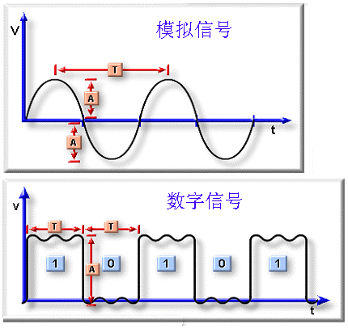
2.2 数据通信基础知识
几个术语
  数据(data)——运送消息的实体。
  信息(information)——数据的内容或解释。
  信号(signal)——数据的电气的或电磁的表现。
  “模拟的”(analogous)——代表消息的参数的取值是连续的。
  “数字的”(digital)——代表消息的参数的取值是离散的。
  码元(code)——在使用时间域（或简称为时域）的波形表示数字信号时，代表不同离散数值的基本波形。

Slide 6

2.2 数据通信基础知识
数字数据和模拟数据都可以通过模拟信号传输。
  模拟传输：
    模拟数据、模拟信号：如早期的电话系统；
    数字数据、模拟传输：需要调制。
模拟数据
放大器
调制器
模拟信号
数字数据
调制器
模拟信号

Slide 7
2.2 数据通信基础知识
数字数据和模拟数据也都可以通过数字信号传输
  数字数据、数字信号：可直接传输；
  模拟数据、数字信号：先将模拟数据数字化
数字数据
数字
发送器
数字信号
模拟数据
PCM
编码器
数字信号

Slide 8

2.2 数据通信基础知识
2.2.2 有关信号的几个基本概念
三种通信方式
数据流
单工通信
发送设备
接收设备
数据流
发送设备
发送设备
半双工通信
接收设备
接收设备
数据流
发送设备
接收设备
全双工通信
接收设备
发送设备

Slide 9
2.2 数据通信基础知识
信道：信号传递的通路。它建立在传输介质之上，包含传输媒介和必要的设备。同一传输介质上可提供多条信道，一条信道允许一路信号通过。
任何实际的信道都不是理想的，在传输信号时会产生各种失真以及带来多种干扰。
实际的信道
（带宽受限、有噪声、干扰和失真）
输入信号波形
输出信号波形
(失真不严重)
实际的信道
（带宽受限、有噪声、干扰和失真）
输入信号波形
输出信号波形
(失真严重)

Slide 10
2.2 数据通信基础知识
信道上传送的信号分为基带信号和宽带信号。
  基带信号（即基本频带信号）——来自信源的信号，将数字信号1或0直接用不同的电压来表示，然后送到线路上传输——基带传输，像计算机输出的代表各种文字或图像文件的数据信号都属于基带信号。
  宽带信号——将基带信号载波调制后把信号的频率范围搬移到较高的频段以便在信道中传输。由于每一路基带信号可以搬移到不同的频段，因此，在一条线缆中可以同时传送多路数字信号。
  基带信号往往包含有较多的低频成分，甚至有直流成分，而许多信道并不能传输这种低频分量或直流分量。因此必须对基带信号进行调制(modulation)。

Slide 11
2.2 数据通信基础知识
最基本的二元制调制方法有以下几种： y=A sin(ω t+φ)
  调幅(AM)：载波的振幅随基带数字信号而变化。
  调频(FM)：载波的频率随基带数字信号而变化。
  调相(PM) ：载波的初始相位随基带数字信号而变化。
基带信号
0
1
0
0
1
1
1
0
0
调幅
调频
调相

Slide 12
2.2 数据通信基础知识
正交振幅调制 QAM (Quadrature Amplitude Modulation)
举例
可供选择的相位有 12 种，
而对于每一种相位有 1 或
2 种振幅可供选择。
(r, ϕ)
r
ϕ
由于4 bit 编码共有16 种不同的
组合，因此这 16 个点中的每个
点可对应于一种 4 bit 的编码。
若每一个码元可表示的比特数越多，则在接收端进行
解调时要正确识别每一种状态就越困难。

Slide 13
2.2 数据通信基础知识
2.2.3 信道的极限传输容量
码元：时间轴上的一个信号编码单元
同步脉冲：用于码元的同步定时，识别码元的开始
  同步脉冲也可位于码元的中部
  一个码元也可有多个同步脉冲相对应
码元1
码元2
码元3
码元4
码元5
信号
t
同步脉冲

Slide 14
2.2 数据通信基础知识
（1）信道能够通过的频率范围
奈奎斯特给出了在假定的理想条件下，为了避免码间串扰，码元的传输速率的上限值，超过这个上限就会出现码间串扰的问题，使接收端对码元的判决（即识别）成为不可能。
如果信道的频带越宽，也就是能够通过的信号高频分量越多，那么就可以用更高的速率传送码元而不出现码间串扰。

Slide 15
2.2 数据通信基础知识
奈奎斯特准则
  理想低通信道的最高码元传输速率=2WBaud，即每赫带宽的理想低通信道的最高码元传输速率是每秒2个码元。
  理想带通信道的最高码元传输速率=WBaud，即每赫带宽的带通信道的最高码元传输速率为每秒1个码元。
能通过
不能通过
0
频率(Hz)
W (Hz)
不能通过
能通过
不能通过
0
频率(Hz)
W (Hz)

Slide 16
2.2 数据通信基础知识
（2）信噪比
香农(Shannon)用信息论的理论推导出了带宽受限且有高斯白噪声干扰的信道的极限、无差错的信息传输速率。
信道的极限信息传输速率 C 可表达为
C = W log₂(1+S/N) b/s
  W 为信道的带宽（以 Hz 为单位）；
  S 为信道内所传信号的平均功率；
  N 为信道内部的高斯噪声功率。
香农定理表明：
  信道的带宽信噪比越大，则信息的极限传输速率就越高。
  只要信息传输速率低于信道的极限传输速率，就一定可以找到某种办法实现无差错的传输，但并未给出具体实现方法。

Slide 17
2.2 数据通信基础知识
[例]普通电话线路带宽约3kHz，则码元速率极限值B=2*W=2*3k=6kBaud ；若码元的离散值个数N=16，其最大数据传输速率计算公式C=2*W*log₂N (bps)
得：C=2*3k*log₂16=24kbps。
[例]在3.1KHz的标准电话信道，如果信噪比S/N=2500，那么由香农定理可知，无论采用何种先进的编码技术，信息的传输速率不可能超过3100×log₂(1+2500) b/s=35Kbps。
[例]已知信噪比为30dB，带宽为3kHz，求信道的最大数据传输速率。
∵ 10lg(S/N)=30 ∴ S/N=10^{30/10}=1000
∴ C=3klog₂(1+1000)≈30k bps

Slide 18
3.2 数据通信基础知识
比特率与波特率是两个不同的概念（补充）
  波特率是每秒传送码元的个数，而比特率是每秒传输二进位数的位数
  一个码元可以携带n个信息位，所以比特率是波特率的n倍。若码元传输速率为M baud，则比特率为M×n bps。
  例：一个带宽为3KHz的理想低通信道，其最高码元传输速率为6000Baud。若1个码元可携带3个比特的信息量，则最高信息传输速率=18000bps。
  问题：如何使1个码元携带3个信息位？调制！如多相制

Slide 19
3.2 数据通信基础知识
奈氏准则和香农定理的作用范围
源系统
传输系统
目的系统
源点
发送器
传输
系统
接收器
终点
输入信息
输入数据
发送的
信号
接收的
信号
输出数据
输出信息
码元传输速率受
奈氏准则的限制
信息传输速率受
香农公式的限制

Slide 20
2.3 物理层下面的传输媒体
传输媒体也叫传输介质或传输媒介。
传输媒体分为导向传输媒体和非导向传输媒体。
f
(Hz)
10⁰ 10² 10⁴ 10⁶ 10⁸ 10¹⁰ 10¹² 10¹⁴ 10¹⁶ 10¹⁸ 10²⁰ 10²² 10²⁴
无线电
微波
红外线
X射线
γ
射线
可见光
紫外线
(Hz)
10⁴ 10⁵ 10⁶ 10⁷ 10⁸ 10⁹ 10¹⁰ 10¹¹ 10¹² 10¹³ 10¹⁴ 10¹⁵ 10¹⁶
f
双绞线
卫星
光纤
同轴电缆
地面微波
海事
无线电
调幅
无线电
调频
无线电
移动
无线电
电视
波段
LF
MF
HF
VHF
UHF
SHF
EHF
THF

Slide 21
2.3 物理层下面的传输媒体
2.3.1 导向传输媒体
(1) 双绞线:把两根互相绝缘的铜导线并排放在一起,然后用规则的方法绞合起来,以减少相邻导线间的电磁干扰.
  用户线:电话机到电话交换机之间的双绞线
  可支持模拟传输和数字传输,长距离需放大或中继
  分类:
    屏蔽双绞线STP:双绞外加上金属网屏蔽层
    无屏蔽双绞线UTP:
  常用双绞线类别（EIA/TIA标准-568）：3类、4类、5类、超5类、6类和7类。

Slide 22

2.3 物理层下面的传输媒体
双绞线
内导体芯线
绝缘
内屏蔽
外屏蔽
外套
--螺旋绞合的双导线，Φ≈1mm
--每根4对、25对、1800对
--典型连接距离100m（LAN）
--RJ45插座、插头
--优缺点：
成本低
组装密度高、节省空间
安装容易（综合布线系统）
平衡传输（高速率）
抗干扰性一般
连接距离短

Slide 23


2.3 物理层下面的传输媒体
(2) 同轴电缆
  结构
  T型分接头：连接计算机
    非插入式：剪断导线再连接
    插入式：无需剪断导线
  分类
    基带同轴电缆（50 Ω电缆）：用于数字传输，带宽为10Mbps，可将信号传送1KM，信号编码可采用曼彻斯特编码和差分曼彻斯特编码
    宽带同轴电缆（ 75 Ω电缆）： 用于模拟信号传输数字数据宽带模拟传输，带宽可达300～500MHz ，如CATV。500MHz以上信号可传达100KM，传送的信号采用了频分多路复用的宽带信号，每一个6MHz的信道可传送一路电视信号，传送数字信号时的数据率可达3Mbps。
绝缘
保护套层
外导体
屏蔽层
绝缘层
内导体

Slide 24


同轴电缆用于10Base2 LAN
2.3 物理层下面的传输媒体
细缆
细同轴电缆，可靠性稍差
BNC T型接头连接
总线型拓扑
用于办公室LAN
BNC 接头
NIC
每段最大长度 185m
每段最多站点数 30
两站点间最短距离 0.5 m
网络最多5个段
网络最大跨度 925 m

Slide 25
2.3 物理层下面的传输媒体
粗缆在10Base5 LAN中的应用
粗同轴电缆，可靠性好，抗干扰能力强
收发器 : 发送/接收, 冲突检测, 电气隔离
AUI : 连接件单元接口
总线型拓扑
用于网络骨干连接
Vampire tap
粗缆
BNC端子
最大段长度 500米
每段最多站点数 100
收发器
AUI 电缆
NIC
两站点间最小距离 2.5米
网络最大跨度 2.5公里

Slide 26
2.3 物理层下面的传输媒体
  常用编码方式（补充）
0
1
0
0
1
1
0
0
0
1
1
时钟
NRZ
Manchester
差分
Manchester

Slide 27
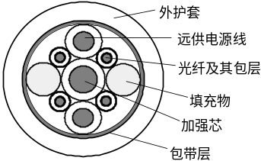
2.3 物理层下面的传输媒体
(3) 光纤：由能传导光波的石英玻璃纤维，外加保护层构成，利用光脉冲来传输数据。
  结构：
  传送过程：用光纤来传输电信号时，在发送端先要将其转换成光信号，而在接收端又要由光检波器还原成电信号。
电信号
光信号
电信号
驱动器
光源
光检测器
放大器

Slide 28
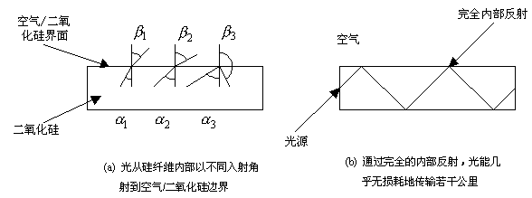
2.3 物理层下面的传输媒体
光纤
低折射率
(包层)
高折射率
(纤芯)
光线在纤芯中传输的方式是不断地全反射

Slide 29
2.3 物理层下面的传输媒体
多模光纤
多束光线以不同的反射角传播
输入脉冲
输出脉冲
单模光纤
单束光线沿直线传播
输入脉冲
输出脉冲

Slide 30
2.3 物理层下面的传输媒体
光纤
  光纤的特点
    通信容量非常大
    传输损耗小，中继距离长，对远距离传输特别经济
    抗雷电和电磁干扰性能好
    无串音干扰，保密性好，不易被窃听或截取数据
    体积小，重量轻
    缺点是光纤精确地连接需用专用设备
  每根光纤只能单向通信，如要双向通信必须成对

Slide 31
2.3 物理层下面的传输媒体
2.3.2 非导向传输媒体
适用于：高山或岛屿，甚至城市，无法或很难架设线缆以及移动数据通信。
无线传输：LF、MF、HF，以及V、U、S和E。
目前高带宽的计算机通信主要使用三种技术：微波，红外线和激光。
微波：载波频率为2 — 40 GH_{Z}范围，直线传播，可同时传送大量信息。
  地面微波接力通信：由于地球表面是曲面，需在地面建立中继站，天线越高距离越远。
  卫星通信：人造同步卫星位于36000KM的高空，可作为中继器实现微波接力通信。
红外通信和激光通信也像微波通信一样，有很强的方向性。

Slide 32
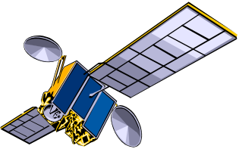
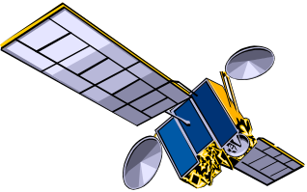
2.3 物理层下面的传输媒体
22,300
公里
地球
地球

Slide 33
2.4 信道复用技术
2.4.1 频分复用、时分复用和统计时分利用
复用：把许多信号组合在单一的物理传输线缆上用单一的传输设备进行传输的技术。在远距离传输时可大大节省线缆的安装和维护费用，同时大大提高信道的利用率。
信宿
信源
MUX
共享信道
DEMUX
复用器
解复用器

Slide 34
2.4 信道复用技术
（1）频分复用
用户在分配到一定的频带后，在通信过程中自始至终都占用这个频带。
频分复用的所有用户在同样的时间占用不同的带宽资源（请注意，这里的“带宽”是频率带宽而不是数据的发送速率）。
频率
频率 5
频率 4
频率 3
频率 2
频率 1
时间

Slide 35
2.4 信道复用技术
原理：整个传输频带被划分为若干个频率通道，每路信号占用一个频率通道进行传输。频率通道之间留有防护频带以防相互干扰。
CH1
CH1
CH2
CH2
CH1
CH2
CH3
MUX
f
CH3
CH3
带宽复用信号
复用器
原带宽
移频后带宽

Slide 36
2.4 信道复用技术
（2）时分复用
时分复用则是将时间划分为一段段等长的时分复用帧（TDM 帧）。每一个时分复用的用户在每一个 TDM 帧中占用固定序号的时隙。
每一个用户所占用的时隙是周期性地出现（其周期就是 TDM 帧的长度）。
时分复用的所有用户是在不同的时间占用同样的频带宽度。

Slide 37
2.4 信道复用技术
（2）时分复用
频率
A 在 TDM 帧中
的位置不变
A
B
C
D
A
B
C
D
A
B
C
D
A
B
C
D
…
TDM 帧
TDM 帧
TDM 帧
TDM 帧
TDM 帧
时间

Slide 38
2.4 信道复用技术
（2）时分复用
频率
B 在 TDM 帧中
的位置不变
A
B
C
D
A
B
C
D
A
B
C
D
A
B
C
D
…
TDM 帧
TDM 帧
TDM 帧
TDM 帧
TDM 帧
时间

Slide 39
2.4 信道复用技术
（2）时分复用
频率
C 在 TDM 帧中
的位置不变
A
B
C
D
A
B
C
D
A
B
C
D
A
B
C
D
…
TDM 帧
TDM 帧
TDM 帧
TDM 帧
TDM 帧
时间

Slide 40
2.4 信道复用技术
（2）时分复用
频率
D 在 TDM 帧中
的位置不变
A
B
C
D
A
B
C
D
A
B
C
D
A
B
C
D
…
TDM 帧
TDM 帧
TDM 帧
TDM 帧
TDM 帧
时间

Slide 41
2.4 信道复用技术
时分复用可能会造成线路资源的浪费
用户在所分得的时隙中可能处于空闲状态
用户
时分复用
A
a
a
t
①
B
b
b
t
②
a
b
b
c
c
a
d
t
C
c
c
t
③
#1
#2
#3
#4
④
D
d
t
4 个时分复用帧

Slide 42
2.4 信道复用技术
统计时分复用STDM(Statistic TDM)
用户
统计时分复用
A
a
a
t
①
B
b
b
t
②
集
中
器
a
b
b
c
c
d
a
t
C
c
c
③
t
#1
#2
#3
④
D
d
t
3 个 STDM 帧

Slide 43
2.4 信道复用技术
E1标准的时分复用帧
CH0
CH0
CH1
CH1
…
2.048 Mb/s
…
CH15
CH15
CH16
CH16
CH17
传输线路
CH17
…
…
CH31
CH31
时分复用帧
时分复用帧
时分复用帧
t
T
8 bit
CH0
CH1
CH2
…
CH15
CH16
CH17
…
CH30
CH31
CH0
15 个话路
15 个话路
T = 125 ms

Slide 44
2.4 信道复用技术
（3）波分复用
波分复用，实际上是光的频分复用，它把多种波长的光复用到一根光纤上传输。现在最多可在一路光纤上复用80路或更多路数的光载波信号——密集波分复用
F1
F1
F2
F3
F1
光纤1
光纤4
λ
λ
λ
F2
F2
共享光纤的光谱
光纤2
光纤5
λ
λ
F3
共享光纤
F3
光纤3
棱柱/衍射光栅
光纤6
λ
λ
棱柱/衍射光栅
光谱

Slide 45
2.4 信道复用技术
（3）波分复用就是光的频分复用
光调制器
8 × 2.5 Gb/s
1310 nm
光解调器
0 1550 nm
1 1551 nm
2 1552 nm
3 1553 nm
4 1554 nm
5 1555 nm
6 1556 nm
7 1557 nm
1550 nm 0
1551 nm 1
1552 nm 2
1553 nm 3
1554 nm 4
1555 nm 5
1556 nm 6
1557 nm 7
20 Gb/s
EDFA
复
用
器
分
用
器
120 km

Slide 46
2.4 信道复用技术
（4）码分复用CDM
码分多址CDMA技术允许每个用户可在同样的时间使用同样的频带进行通信，但各用户使用经过特殊挑选的不同码型，因此彼此不会造成干扰。
每一个比特时间划分为 m 个短的间隔，称为码片(chip)， m常取64 或128。
每个站被指派一个唯一的 m bit 码片序列，各站互不相同。
  如发送比特 1，则发送自己的 m bit 码片序列。
  如发送比特 0，则发送该码片序列的二进制反码。
例如，S 站的 8 bit 码片序列是 00011011。
  发送比特 1 时，就发送序列 00011011，
  发送比特 0 时，就发送序列 11100100。
S 站的码片序列：(–1 –1 –1 +1 +1 –1 +1 +1)

Slide 47
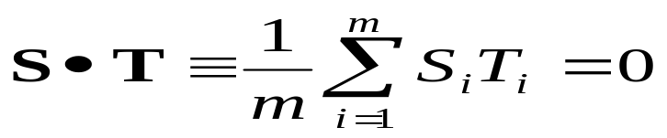

2.4 信道复用技术
（4）码分复用CDM
码片序列的正交关系
  两个不同站的码片序列正交，就是向量 S 和T 的规格化内积(inner product)都是 0：
  任何一个码片向量和该码片向量自己的规格化内积都是1 （-1表示“0”）。
  分析案例：向量S为(–1 –1 –1 +1 +1 –1 +1 +1)，向量 T 为(–1 –1 +1 –1 +1 +1 +1 –1)。

Slide 48
2.4 信道复用技术
（4）码分复用CDM
CDMA的工作原理
  当X站要接收S站发来的数据，X站必须知道S站所特有的码片向量S，然后用它与所收到的未知信号进行求内积。
  X站接收到的信号是各个站发送的码片序列之和。
  根据叠加原理可知，所求得的内积结果是：所有其它站的信号都被滤掉（内积为0），只剩下S站发送来的信号。若S站发送比特1时，则X站计算内积的结果为1；当S站发送比特0时，内积的结果为-1。

Slide 49
2.4 信道复用技术
（4）码分复用CDM
CDMA的工作原理图
数据码元比特
1
1
0
t
m 个码片
S 站的码片序列 S
t
发
送
端
S 站发送的信号 S_{x}
t
T 站发送的信号 T_{x}
t
总的发送信号 S_{x} + T_{x}
t
接
收
端
规格化内积 S • S_{x}
t
规格化内积 S • T_{x}
t

Slide 50

2.4 信道复用技术
频分复用、时分复用和码分复用的比较
CDMA与TDMA和FDMA的区别，就好像一个国际会议上，TDMA是任何时间只有一个人讲话，其他人轮流发言；FDMA则是把与会的人员分成几个小组，分别进行讨论；而CDMA就像大家在一起，每个国家的人使用自己国家的语言进行讨论。

Slide 51
2.5 数字传输系统
1、脉冲代码调制PCM
PCM：最初是为了在电话局之间的中继线上传送多路的电话。
  采样是指在每隔固定长度的时间点上抽取模拟数据的瞬时值，作为从这一次抽样到下一次抽样之间该模拟数据的代表值。根据采样定理，当抽样的频率大于或等于模拟数据的频带宽度(最高变化频率)的两倍时，所得的离散信号可以无失真地代表被抽样的模拟数据。
  量化则是把抽样取得的电平幅值按照一定的分级标度转换为对应的数字值，并取整数。这样，把连续的电平幅值转换为离散的数字量。
  编码把量化的结果转换为对应的二进制编码。

Slide 52
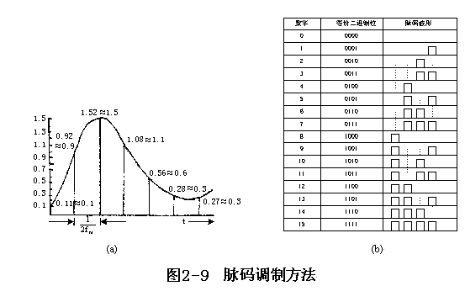
2.5 数字传输系统
脉冲代码调制PCM

Slide 53
2.5 数字传输系统
模拟数据的数字传输的工作原理
信号
t
采样周期 T
采样
t
编码
t
0010
1100
1001
0011
解码
t
还原
t

Slide 54
2.5 数字传输系统
欧洲E1标准：复用帧划分为32个时隙（30路电话，2路信令），每个时隙传送8位，每秒传送8000个帧。因此，E1一次群的数据率2.048Mbps 。
北美T1标准：24个话路，采样脉冲用7位编码，再加上1位信令，24路编码之后加1位同步码，故每帧193位。每秒传送8000帧，T1一次群的数据率1.544Mbps 。
当需要有更高的数据率时，可采用复用的方法。

Slide 55
2.5 数字传输系统
数字传输系统高次群的话路数和数据率
系统类型 |  | 一次群 | 二次群 | 三次群 | 四次群 | 五次群
欧洲 体制 | 符号 话路数 数据率(Mb/s) | E1 30 2.048 | E2 120 8.488 | E3 480 34.368 | E4 1920 139.264 | E5 7680 565.148
北美 体制 | 符号 话路数 数据率(Mb/s) | T1 24 1.544 | T2 96 6.312 | T3 672 44.736 | T4 4032 274.176

Slide 56
2.5 数字传输系统
2、同步光纤网 SONET 和同步数字系列 SDH
旧的数字传输系统存在着许多缺点：
  速率标准不统一，如E1标准与T1标准。
  不是同步传输，无统一时钟。
同步光纤网 SONET
  整个网络的各级时钟来自一个精确的主时钟
  第 1 级同步传送信号 STS-1 (Synchronous Transport Signal)的传输速率是 51.84 Mb/s——基本速率
  光信号则称为第 1 级光载波 OC-1

Slide 57
2.5 数字传输系统
国际标准同步数字系列SDH
  以SONET为基础
  基本速率为 155.52 Mb/s，称为第 1 级同步传递模块 (Synchronous Transfer Module)，即 STM-1
  定义了四个光接口层
    光子层(Photonic Layer)：处理跨越光缆的比特传送。
    段层(Section Layer)：在光缆上传送 STS-N 帧。
    线路层(Line Layer)：负责路径层的同步和复用。
    路径层(Path Layer) ：处理路径端接设备 PTE (Path Terminating Element)之间的业务的传输。

Slide 58
2.5 数字传输系统
SONET体系结构
SDH
终端
SDH
终端
复用器
或
分用器
复用器
或
分用器
转发器
转发器
段
段
段
(section)
(section)
(section)
线路 (line)
路径 (path)
路径层
路径层
线路层
线路层
线路层
线路层
段层
段层
段层
段层
段层
段层
光子层
光子层
光子层
光子层
光子层
光子层

Slide 59
2.6 宽带接入技术
2.6.1 xDSL技术
xDSL技术：用数字技术对现有的模拟电话用户线进行改造，使它能够承载宽带业务。
用户线实际可通过的信号频率超过1MHz
  0~4KHz：低端频谱留给传统电话使用
  4KHz~1MHz：高端频谱留给用户上网
ADSL：非对称数字用户线
  上行和下行带宽做成不对称的。
  在用户线（铜线）的两端各安装一个 ADSL 调制解调器。
  方案是离散多音调 DMT 调制技术：把 40 kHz 以上一直到 1.1 MHz 的高端频谱划分为许多的子信道
    25个子信道用于上行信道： 32 kb/s 到 640 kb/s
    249个子信道用于下行信道： 32 kb/s 到 6.4 Mb/s

Slide 60
2.6 宽带接入技术
xDSL的几种类型
xDSL | 对 称 性 | 下 行 带 宽 | 上 行 带 宽 | 极限传输距离
ADSL | 非对称 | 1.5 Mbit/s | 64 kbit/s | 4.6～5.5 km
ADSL | 非对称 | 6～8 Mbit/s | 640 kbit/s～1 Mbit/s | 2.7～3.6 km
HDSL（2对线） | 对称 | 1.5 Mbit/s | 1.5 Mbit/s | 2.7～3.6 km
HDSL（1对线） | 对称 | 768 kbit/s | 768 kbit/s | 2.7～3.6 km
SDSL | 对称 | 384 kbit/s | 384 kbit/s | 5.5 km
SDSL | 对称 | 1.5 Mbit/s | 1.5 Mbit/s | 3 km
VDSL | 非对称 | 12.96 Mbit/s | 1.6～2.3 Mbit/s | 1.4 km
VDSL | 非对称 | 25 Mbit/s | 1.6～2.3 Mbit/s | 0.9 km
VDSL | 非对称 | 52 Mbit/s | 1.6～2.3 Mbit/s | 0.3 km
DSL (ISDN) | 对称 | 160 kbit/s | 160 kbit/s | 4.6～5.5 km

Slide 61
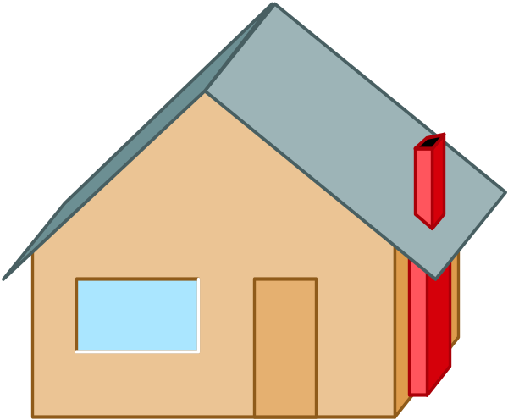




2.6 宽带接入技术
ADSL的组成
至 ISP
基于 ADSL 的接入网
端局或远端站
电话
分离器
PS
ATU-C
用户线
PS
ATU-C
ATU-R
区域宽带网
ATU-C
居民家庭
DSLAM
至本地电话局
数字用户线接入复用器 DSLAM
接入端接单元 ATU (Access Termination Unit)
ATU-C（C 代表端局 Central Office）
ATU-R（R 代表远端 Remote）
电话分离器 PS (POTS Splitter)

Slide 62
2.6 宽带接入技术
2.6.2 光纤同轴混合网（HFC网）
光纤同轴混合网：除可传送CATV外，还提供电话、数据和其他宽带交互型业务。
HFC网的主干线采用光纤，使用模拟光纤技术，采用光的振幅调制。
模拟光纤从头端连接到光纤结点(fiber node)，即光分配结点 ODN
HFC网采用结点体系结构:一个光纤结点下的所有用户组成了一个用户群，或称为邻区 。
HFC网具有比CATV更宽的频谱，且具有双向传输功能
每个家庭需要安装一个用户接口盒：机顶盒：连接电视机，双绞线：连接电话机，电缆调制解调器：连接计算机
下行信道
上行
信道
原有模拟电视
数字信号
保留
频率(MHz)
5 40 50 550 750 1000

Slide 63
2.6 宽带接入技术
HFC采用结点体系结构
放大器
光纤结点
模拟光纤
头端
服务区
服务区
同轴电缆
分路器
引入线
服务区

Slide 64
2.6 宽带接入技术
2.6.3 FTTx技术
FTTx技术即光纤到……
FTTH：光纤到家
FTTB：光纤到大楼
FTTC：光纤到路边
FTTO：光纤到办公室
FTTN：光纤到邻区
FTTD：光纤到门户
FTTF：光纤到楼层
FTTZ：光纤到小区

Slide 65
2.7 物理层标准举例（补充）
为了各类数据终端设备(DTE: Data Terminal Equipment，如微机、终端等)和数据电路端接设备（DCE: Data Circuit-Terminating Equipment，如调制解调器等)在计算机通信网中能够易于互连和互操作，通过遵循统一的标准实现广泛的兼容性，国际标准化组织(ISO)和国际电报电话咨询委员会(CCITT)从60年代起就进行了不懈的努力，陆续推出了一些关于物理接口的标准。
DTE具有一定的数据处理能力，具有发送和接收数据的能力
DCE在DTE和传输线路之间进行信号变换和编码，负责建立、保持和释放数据链路的连接

Slide 66
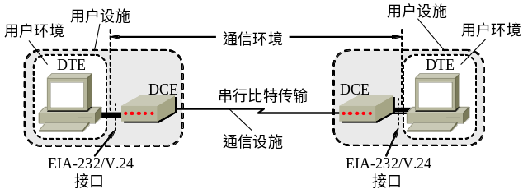
2.7 物理层标准
DTE通过DCE与通信传输线路相连

Slide 67
2.7 物理层标准
2.7.1 EIA-232-E接口标准
EIA-232-E是由美国电子工业协会EIA发布的标准，系统中，DTE和DCE之间有许多并行线，包括多种信号线和控制线。
(1) 保护地
DTE
DCE
(2) 发送数据
(3) 接收数据
(4) 请求发送
计算机
或
终端
(5) 允许发送
调制解调器
(6) DCE 就绪
(7) 信号地
(8) 载波检测
(20) DTE 就绪
(22) 振铃指示

Slide 68
2.7 物理层标准
机械特性方面：使用DB-25插针和插孔，引脚分为上下两排，分别有13根和12根引脚，编号为1至13和12至25。
电气特性方面：采用负逻辑，即-3V表示1，+3V表示0，逻辑0相当于数据的“0”或控制线“接通”状态，逻辑1相当于数据的“1”或控制线的“断开”状态。当数据线不超过15米时，数据速率可最高可达20kbps。
功能特性方面：规定了25针各与哪些电路连接，以及每个信号的含义。
规程特性方面：规定了DTE与DCE之间所发生的事件的合法序列。

Slide 69
2.7 物理层标准
数据发送：在EIA-232-E标准的系统中，DTE只有在下列4个电路都处于逻辑0(控制功能为ON)的条件下才可能发送数据：
(1) 请求发送RTS(针4)
(2) 清送CTS(针5)
(3) 数据端接装置就绪DSR(针6)
(4) 数据终端就绪DTR(针20)
保护地(1)
计算机
或
终端
发送数据(2)
调制
解调器
接收数据(3)
请求发送(4)
允许发送(5)
DCE就绪(6)
信号地(7)
载波检测(8)
DTE就绪(20)
振铃指示(22)

Slide 70
2.7 物理层标准
规程特性
（1）当DTE-A要与DTE-B通信时,将引脚20“DTE就绪”置为ON，同时通过引脚2“发送数据”向DCE-A传送电话号码信号。
（2）DCE-B将引脚22“振铃指示”置为ON，通知DTE-B有入呼叫信号到达，DTE-B将引脚信号20“DTE就绪”置为ON，接着DCE-B产生载波信号，将引脚6“DCE就绪”置为ON，准备接收。
（3）当DCE-A检测到载波信号，将引脚8“载波检测”和引脚6 “DCE就绪”置为ON，以便DTE-A知道通信电路已建立。DCE-A还通过引脚3“接收数据”向DTE-A发送其屏幕上显示的信息。
网 络
DCE-B
DTE-B
DTE-A
DCE-A

Slide 71
2.7 物理层标准
（4）DCE-A向DCE-B发送其载波信号，DCE-B将其引脚8“载波检”置为ON。
（5）当DTE-A要发送数据时，将引脚4“请求发送”置为ON，DCE-A将引脚8“允许发送”置为ON。然后，DTE-A通过引脚2“发送数据”来发送数据，DCE-A将数字信号转换为模拟信号向DCE-B发送。
（6）DCE-B将收到的模拟信号转换成数字信号，经过引脚3“接收数据”向DTE-B发送。
网 络
DCE-B
DTE-B
DTE-A
DCE-A

Slide 72
2.7 物理层标准
2.7.2 RS-449接口标准
EIA-232接口标准的弱点
  连接电缆的最大长度不超过15m；
  数据的传输速率不超过20Kb/s。
EIA于1977年制订RS-449标准，取代RS-232
RS-449标准的组成：
  RS-449：规定接口的机械特性（37根引脚线）、功能特性和过程特性，相当于V.35；
  RS-423-A：规定非平衡传输时电气特性。电缆为10m时，数据传输速率可达300Kb/s；
  RS-422-A：规定采用平衡传输时的电气特性，连接电缆可长达60m，数据传输速率可达2Mb/s

Slide 73
2.8 讨论题
1. 一个无噪音4KHz信道每毫秒采样一次,问最大数据传输速率是多少?
  对于4KHz信道,每秒采样超过8KHz是无意义的;
  现在采样频率为每秒1000次,若使用V级信号,最大数据传输速率=1000log₂V
2. 电视频道的带宽为6MHz,如使用4级数字信号,无噪音时每秒能发送多少比特?
  数据速率=2*6M*log₂4=24Mbps

Slide 74
2.8 讨论题
3. 一个用于发送二进制信号的3KHz信道, 其信噪比为20dB, 可以取得的最大数据速率是多少?
  20dB=10lg(S/N), 所以,S/N=100
  仙农定理的极限=3K*log₂(1+100)=19.98kbps
4. 在50KHz的线路上使用T1载波，需要多大的信噪比?
  50K*log₂(1+S/N)=1.544Mbps
  S/N=2³¹-1
  10 log₁₀(2³¹-1)=93dB

Slide 75
2.8 讨论题
5. 比较下列两种情况下,一个无噪音4KHz的信道的最大数据速率:
  (1)使用每次采样产生2bit的模拟信号编码
  (2)使用T1 PCM系统
  无论哪种情况,都可每秒采样8000次.
  (1)每次采样产生2bit的模拟信号编码,则最大数据速率=8000*2=16kbps
  (2)采用T1 PCM,每次采样产生7 bit数据,则最大数据速率=8000*7=56kbps.

Slide 76
2.8 讨论题
6. 在两个DTE之间传送1000 bit的数据,试对下列类型的链路分别计算传输延迟和发送延迟的比率.
  (1)100m的双绞线和10kbps的发射速率;
  (2)10Km的同轴电缆和1M bps的发射速率;
  (3)50000 Km的自由空间(卫星)和10M bps的发射速率
  假设信号在电缆内传播速率为2×10⁸m/s, 在自由空间内传播速率为3×10⁸m/s.
  (1)Tp=S/ V=100/(2×10⁸⁾=5×10⁻⁷ S,
  Tx=1000/ (10×10³⁾=0.1S
  α=Tp/Tx= 5×10⁻⁶

Slide 77
2.8 讨论题
  假设信号在电缆内传播速率为2×10⁸m/s, 在自由空间内传播速率为3×10⁸m/s.
  (2)Tp=S/ V=10 ×10³ / (2×10⁸⁾=5×10⁻⁵ S,
  Tx=1000/ (1×10⁶)= 10⁻³S
  α=Tp/Tx= 5×10⁻²
  (3)Tp=S/ V=5 ×10⁷ / (3×10⁸) = 1.67× 10⁻¹ S,
  Tx=1000/ (10×10⁶) = 10⁻⁴S
  α=Tp/Tx= 1.67× 10³

